Slide 1
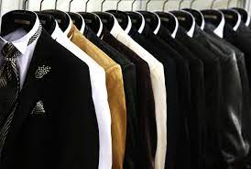
مروری اجمالی بر اقتصاد صنایع نساجی و پوشاک
تیرماه 1402

Slide 2

1. جایگاه صنعت نساجی و پوشاک در اقتصاد داخل
سهم از ارزش ستانده صنعتی:2.03 درصد |  | سهم از هزینه مواد اولیه صنعتی:1.8 درصد
توان خلق ارزش افزوده صنعتی: 1.73 برابر بالاتر از متوسط صنعت (45 درصد در برابر 27 درصد) |  | سهم از ارزش ستانده صنعتی: 2.63 درصد
سهم از اشتغال صنعتی:6.51 درصد |  | سهم 7 درصدی از بنگاه­های صنعتی 10 نفر کارکن به بالا

Slide 3

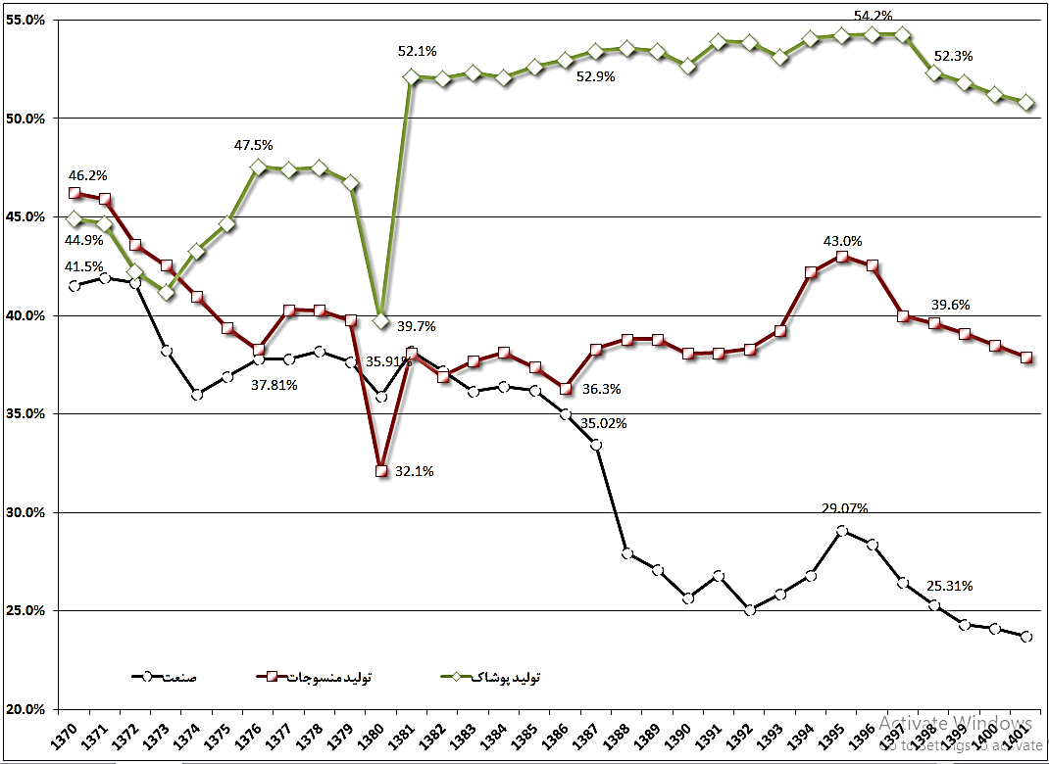
2- ضریب خلق ارزش افزوده در صنایع نساجی و پوشاک ایران
در ابتدای دهه 1370، ضریب خلق ارزش­افزوده در صنایع نساجی و پوشاک در محدوده نزدیک به متوسط بخش صنعتی قرار داشت.
در طول زمان، روند نزولی ارزش­زایی در بخش صنعتی رخ داد؛ حال آنکه در صنایع پوشاک این روند صعودی بوده است.
در رابطه با صنایع نساجی اگرچه ضریب خلق ارزش افزوده کاهنده بوده است، در مقایسه با متوسط صنعتی، همچنان در سطح بسیار بالاتری قرار دارد.
برآورد
تغییرات سهم صنایع نساجی و پوشاک از ارزش افزوده صنعتی در دوره 1401-1370 (واحد: درصد)

Slide 4

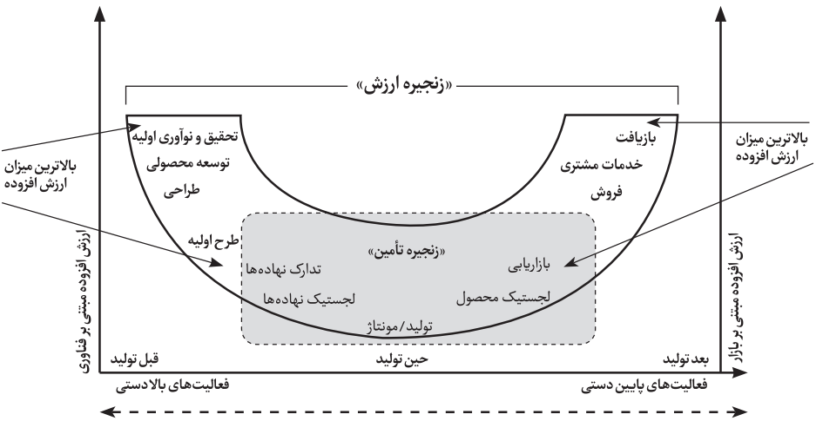
3- ساختار بازار صنایع نساجی و پوشاک از منظر وضعیت گستردگی زنجیره ارزش
یک روش برای درک میزان گستردگی زنجیره ارزش در صنایع از پرداختن به مجموع پرداختهای غیرصنعتی حاصل می شود.
در صنایع نساجی و پوشاک کمتر از 5 درصد از ارزش ستانده، مربوط به پرداختهای غیرصنعتی است.
وضعیت زنجیره ارزش در تولیدات صنعتی ساخت محور

Slide 5
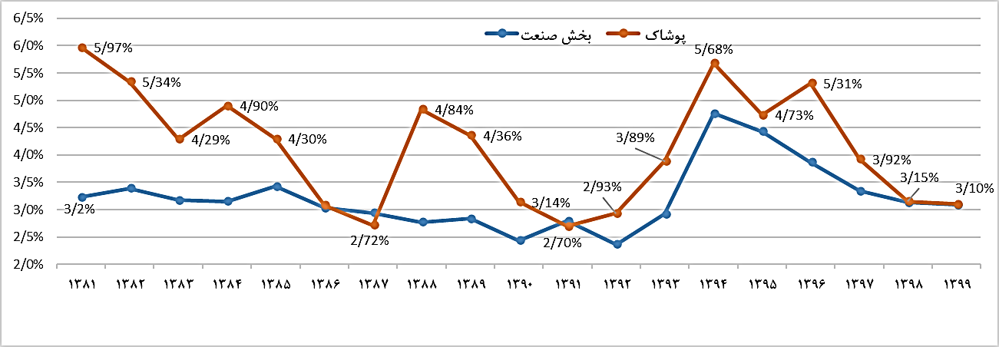
3- ساختار بازار صنایع نساجی و پوشاک از منظر وضعیت گستردگی زنجیره ارزش
مقایسه تطبیقی سهم پرداختهای غیرصنعتی از ارزش ستانده در صنایع پوشاک و کل بخش صنعت

Slide 6
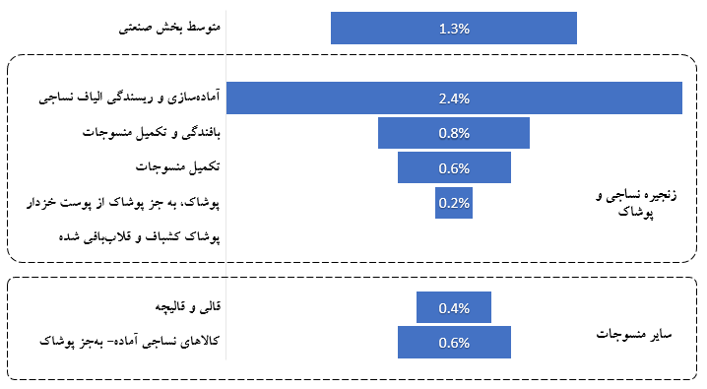
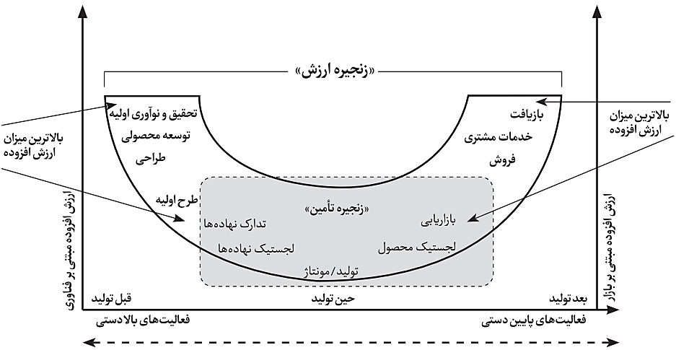
3- ساختار بازار صنایع نساجی و پوشاک از منظر وضعیت گستردگی زنجیره ارزش
مقایسه تطبیقی سهم هزینه­های تحقیق و توسعه و طراحی از پرداختهای غیرصنعتی در زنجیره نساجی و پوشاک با سایر منسوجات و متوسط بخش صنعتی

Slide 7
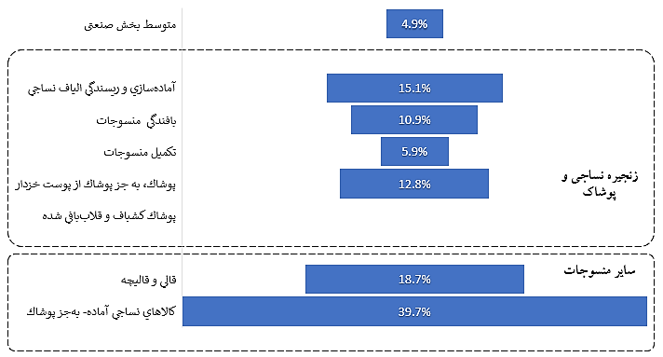
3- ساختار بازار صنایع نساجی و پوشاک از منظر وضعیت گستردگی زنجیره ارزش
مقایسه تطبیقی سهم هزینه­های تبلیغات و بازاریابی از پرداختهای غیرصنعتی در زنجیره نساجی و پوشاک با سایر منسوجات و متوسط بخش صنعتی

Slide 8
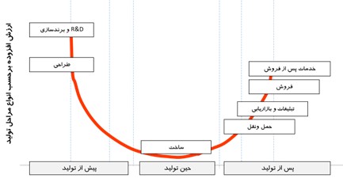
3- ساختار بازار صنایع نساجی و پوشاک از منظر وضعیت گستردگی زنجیره ارزش
در صنایع نساجی و پوشاک کشور، بیشترین سهم از پرداختهای غیرصنعتی مربوط به حمل­ونقل و تبلیغات (متوسط سهم 40 درصدی) است که قدرت کمی برای ایجاد ارزش افزوده دارند.
کمترین سهم مربوط به هزینه های R&D و طراحی می­باشد که از قدرت بالایی جهت خلق ارزش افزوده برخوردار است.
وضعیت زنجیره ارزش صنایع نساجی و پوشاک

Slide 9
توسعه اقدامات دستجمعی

Slide 10
مروری اجمالی بر اقتصاد صنایع نساجی و پوشاک
تیرماه 1402

Slide 11
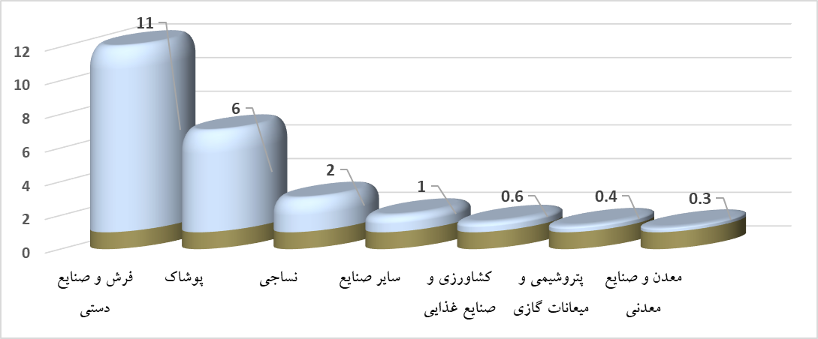
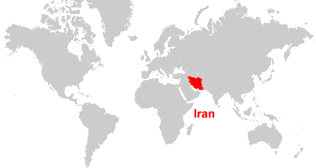
1- توان ارزآوری صنایع نساجی و پوشاک
ارزش هر تن کالای صادراتی:‌2000 دلار نساجی و 6000 دلار پوشاک (ارزش معادل در صنایع پتروشیمی و پایه نفتی: 605، در کل صنعت:‌1213،‌کشاورزی و صنایع غذایی:‌645 دلار)
اگرچه سهم صنایع نساجی و پوشاک از مجموع صادرات جهانی پائین است، اما این صنعت در زمره صنایع با قدرت ارزآوری بالا به شمار می رود.

Slide 12
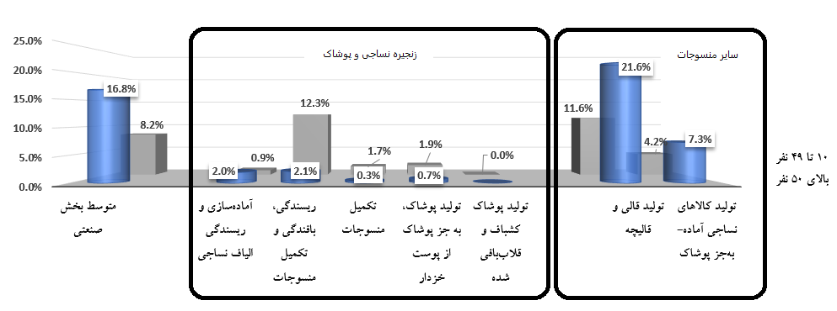
2- توان ارزآوری صنایع نساجی و پوشاک
مقایسه گرایش صادراتی در صنعت نساجی و پوشاک برحسب الگوی توزیع بنگاهی

Slide 13
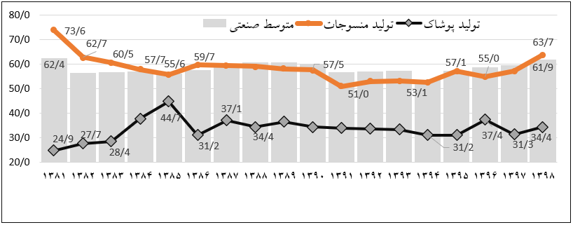
3- توان ارزآوری صنایع نساجی و پوشاک
مقایسه تطبیقی تغییرات مقیاس متوسط بنگاهی صنعت نساجی و پوشاک با متوسط بخش صنعتی

Slide 14
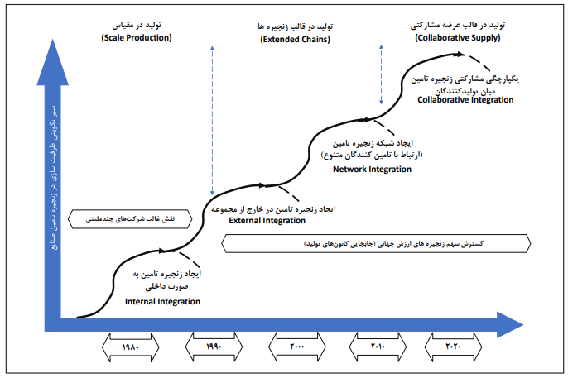
4- راهبردهای مسلط جهانی در تولید صنعتی مشتمل بر صنایع پوشاک
سیر تکوینی راهبردهای مسلط تولید در صنایع ساخت محور در جهان

